Slide 1
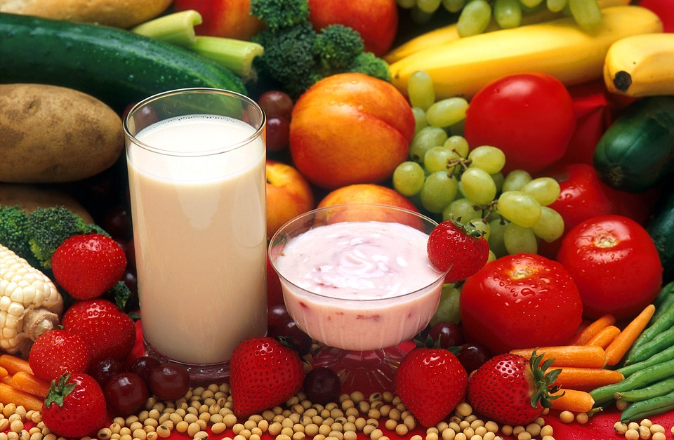



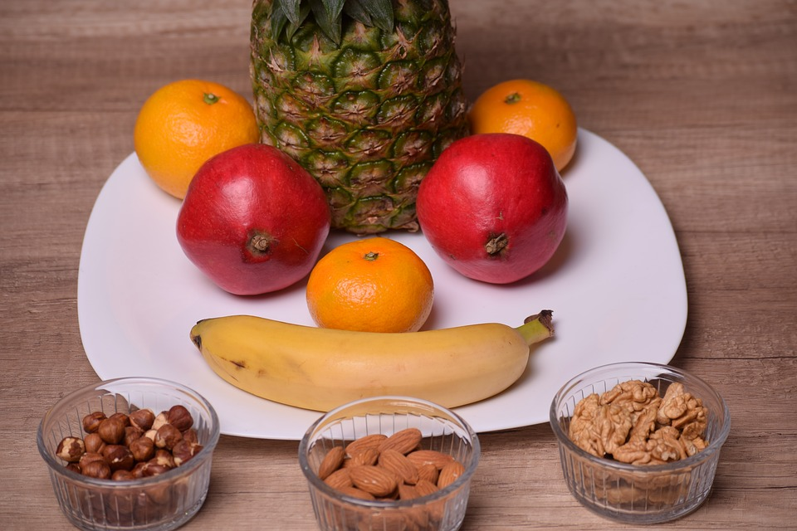
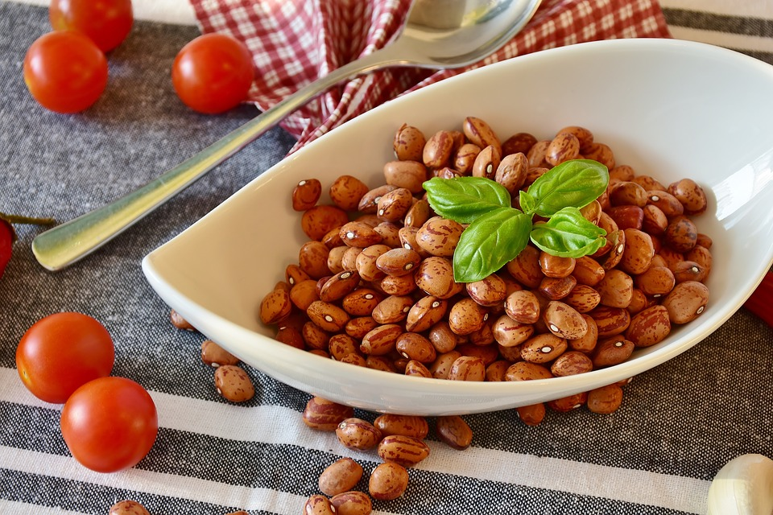
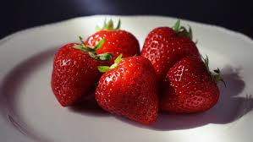
METABOLISMO
INFORMACIÓN BÁSICA
El proceso de producción y gasto de energía se llama metabolismo, es decir, es un conjunto de procesos físicos y químicos que ocurren en las células, convirtiendo los nutrientes de los alimentos en la energía necesaria para que el cuerpo cumpla con todas sus funciones vitales
La cantidad de energía que utiliza el organismo en un periodo determinado de tiempo se llama: Tasa metabólica
La tasa metabólica se mide en calorías o kilocalorías
La tasa metabólica aumenta con la actividad, entre más actividad se realice más energía se utiliza
La tasa metabólica determina cuanta cantidad de alimentos debe consumir, es decir, debe existir un balance entre lo que se gasta y lo que se consume
La tasa metabólica entonces está determinada por:
Actividad
Masa grasa
Masa muscular
Algunas condiciones pueden generar problemas en el metabolismo, las más comunes son:
  Diabetes
  Hipertiroidismo
  Hipotiroidismo
  En caso de presentar alguna de ellas, consulte al nutricionista
Algunos consejos para mantener un metabolismo activo son:
Haga ejercicio
Consuma una dieta balanceada de los grupos de alimentos
Realice ejercicios de fuerza para mantener o aumentar la masa muscular
Disminuya el consumo de grasas y azúcares
Duerma al menos 6 horas diarias
Tome al menos 2 litros de agua al día
Consulte al nutricionista para la elaboración de un plan nutricional de acuerdo a sus necesidades
¡ Construyamos salud juntos!
Servicio Médico UNED

